Slide 1
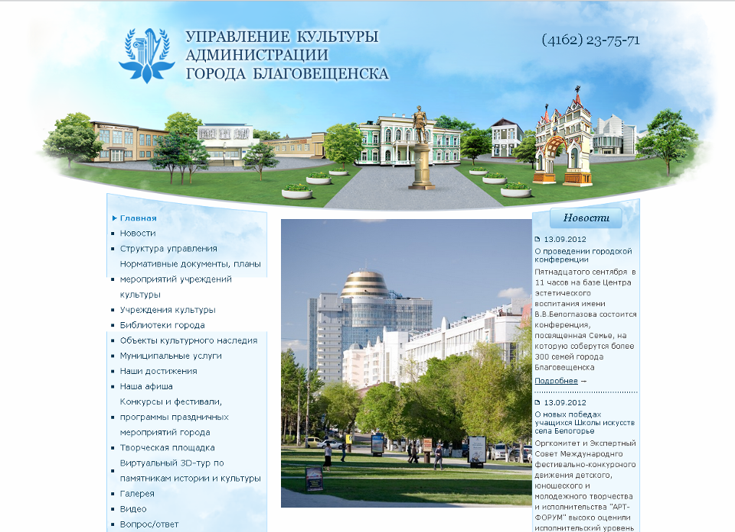


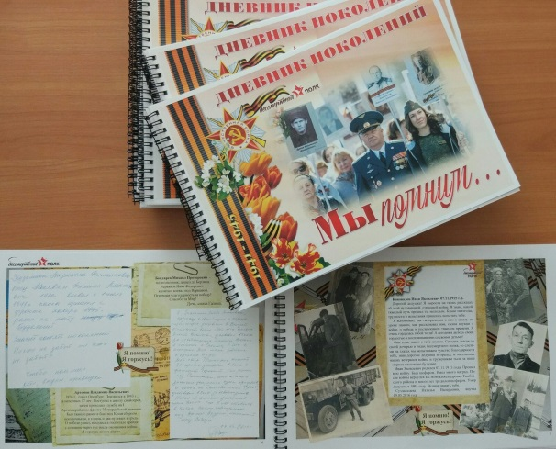
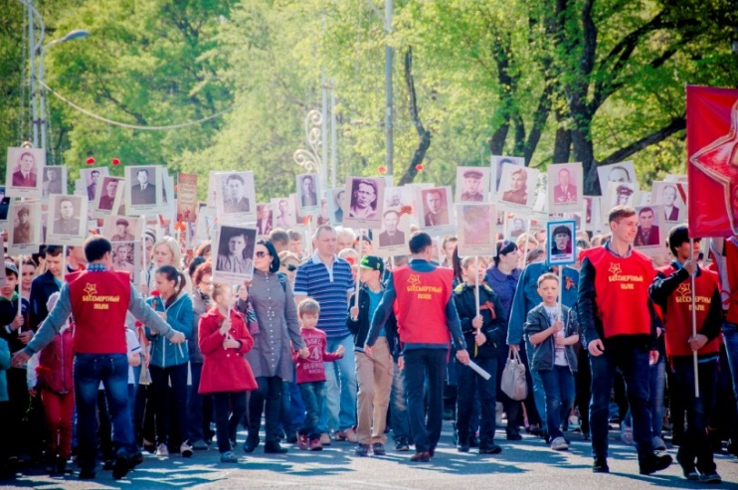
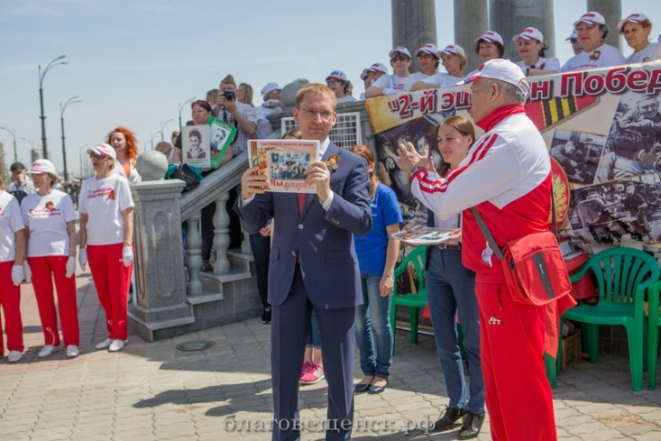
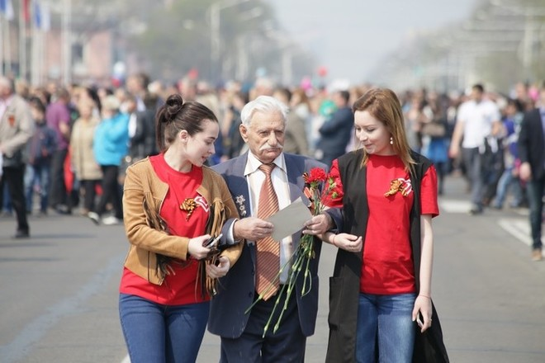
ДНЕВНИК БЕССМЕРТНОГО ПОЛКА «Мы помним»

Slide 2
Цель проекта: Сохранение исторической памяти у россиян о Великой Отечественной войне​

Slide 3
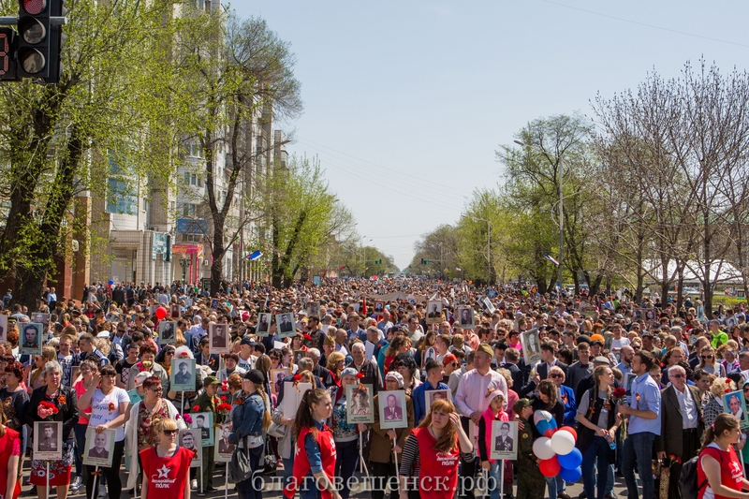
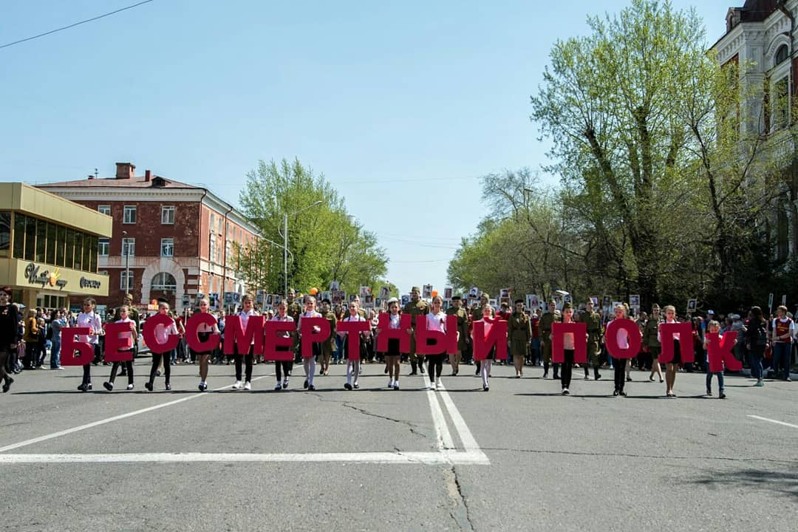
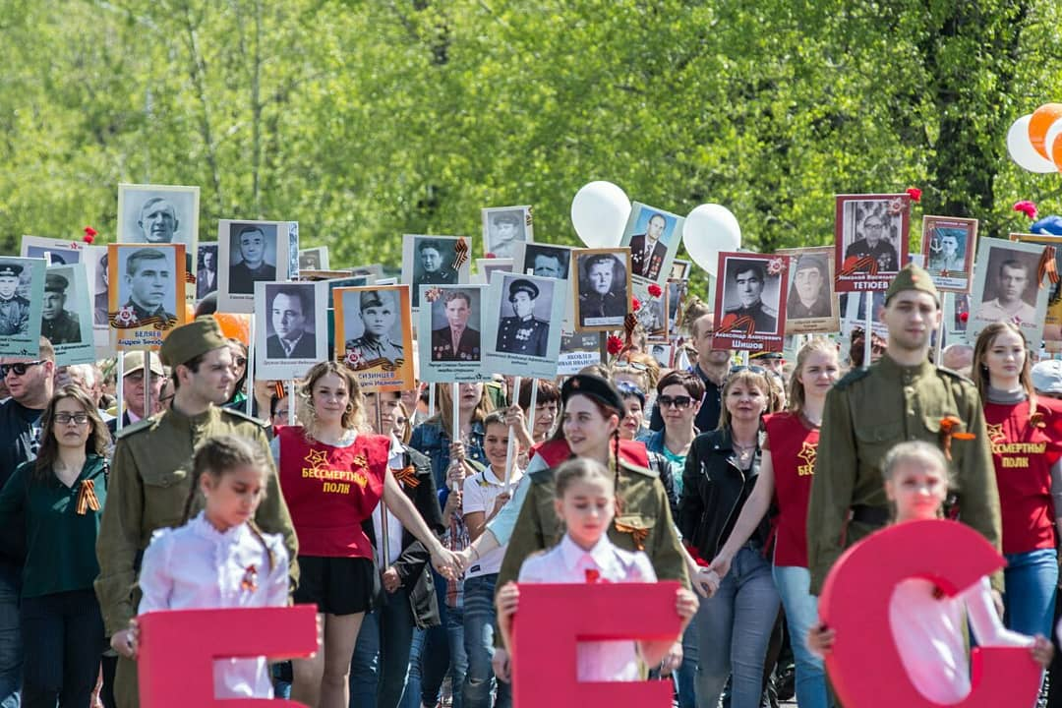
В городе Благовещенске Амурской области
Бессмертный Полк проходит
с 2013 года.
В 2018 году в нем приняли участие более 17 000 человек.

Slide 4
Акция «Мы помним» в рамках прохождения Бессмертного полка с 2016 года по 2018 год - потомки героев сразу же после прохождения в рядах Бессмертного в специально организованных местах могли оставить на специальных листах бумаги волонтерам свои воспоминания об отцах и дедах прошедших войну, рассказать о необходимости помнить подвиг народа, передавать воспоминания о нем из поколения в поколение, а также свои эмоции от прохождения в Бессмертном Полку.
С 2016 года Акция «Мы помним» проводится ежегодно.
На сегодняшний момент необходимо сохранить и распространить рукописи тех, кто за эти годы оставил свои воспоминания, для этого данный проект предусматривает издание Дневника Бессмертного полка «Мы помним».

Slide 5


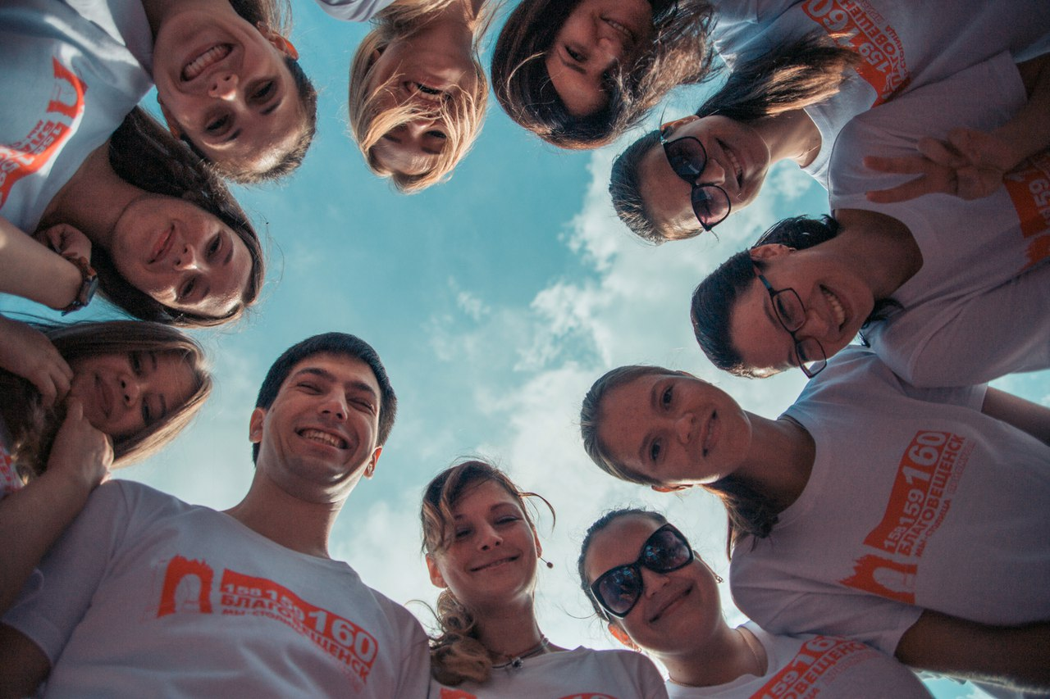
Реализация проекта
Волонтерами АРО ВОД «Бессмертный полк России», муниципального штаба ВОД Волонтеры Победы проводится отбор читаемых рукописей, запрашиваются у родственников оставивших отзывы фотографии ветеранов.
Дневник поколений проходит допечатную подготовку и само издание.
Дневник передаётся в семьи оставившие свои рукописи и представившие фотографии ветеранов ВОВ, в библиотеки, школы, патриотические клубы, общественные организации, учреждения по работе с молодёжью Амурской области​.
Проводятся встречи с подростками и молодежью с целью презентации Дневника и донесения до них информации о важности сохранения исторической памяти о Великой Отечественной войне

Slide 6

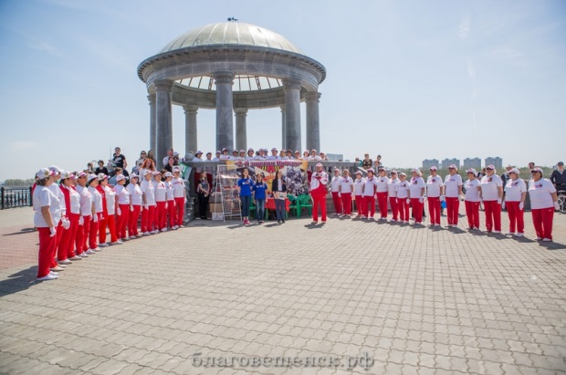
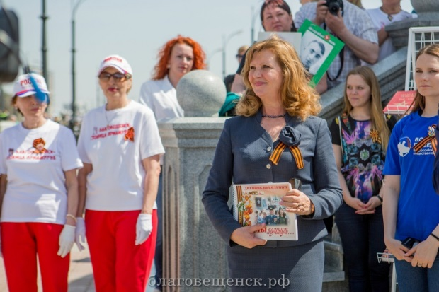
Количественные показатели:
Cвои рукописи оставили более 500 жителей города Благовещенска и Амурской области, гости столицы Приамурья.
60 человек предоставили фотографии ветеранов ВОВ для изготовления Дневника поколений Бессмертного полка.
К участию в реализации проекта привлечено 50 добровольцев.
Напечатано 200 шт. Дневников.
Дневник поколений Бессмертного полка получили 60 жителей города Благовещенска, 140 библиотек, школ, патриотических клубов и учреждений по работе с молодёжью Амурской области.

Slide 7
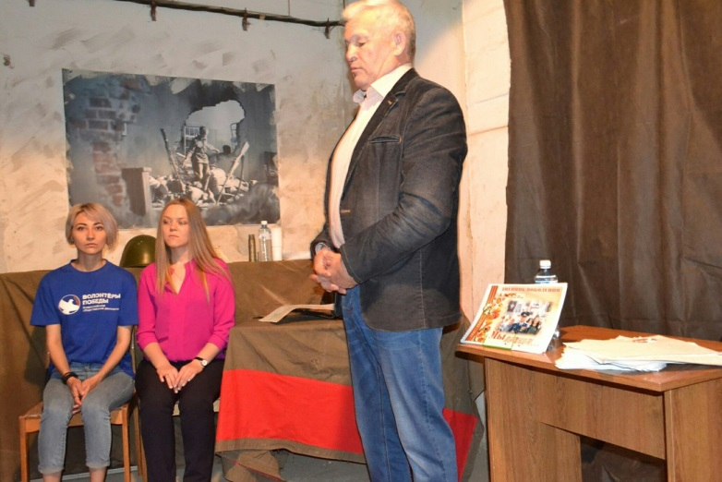
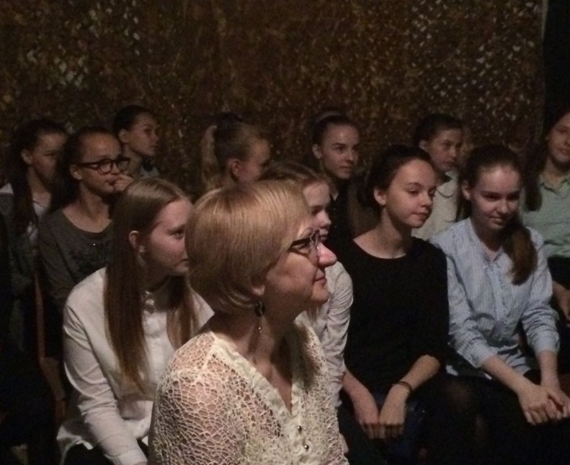
Качественные показатели:
расширились возможности патриотического воспитания граждан;
укрепились семейные ценности и традиции, связи между поколениями жителей Амурской области​;
повысилась гражданская активность и патриотическое воспитание и культурный уровень жителей Амурской области.

